Slide 1
Возможности бесплатного использования инструментария ЯКласс для администрации, педагогов школ и учащихся

Slide 2
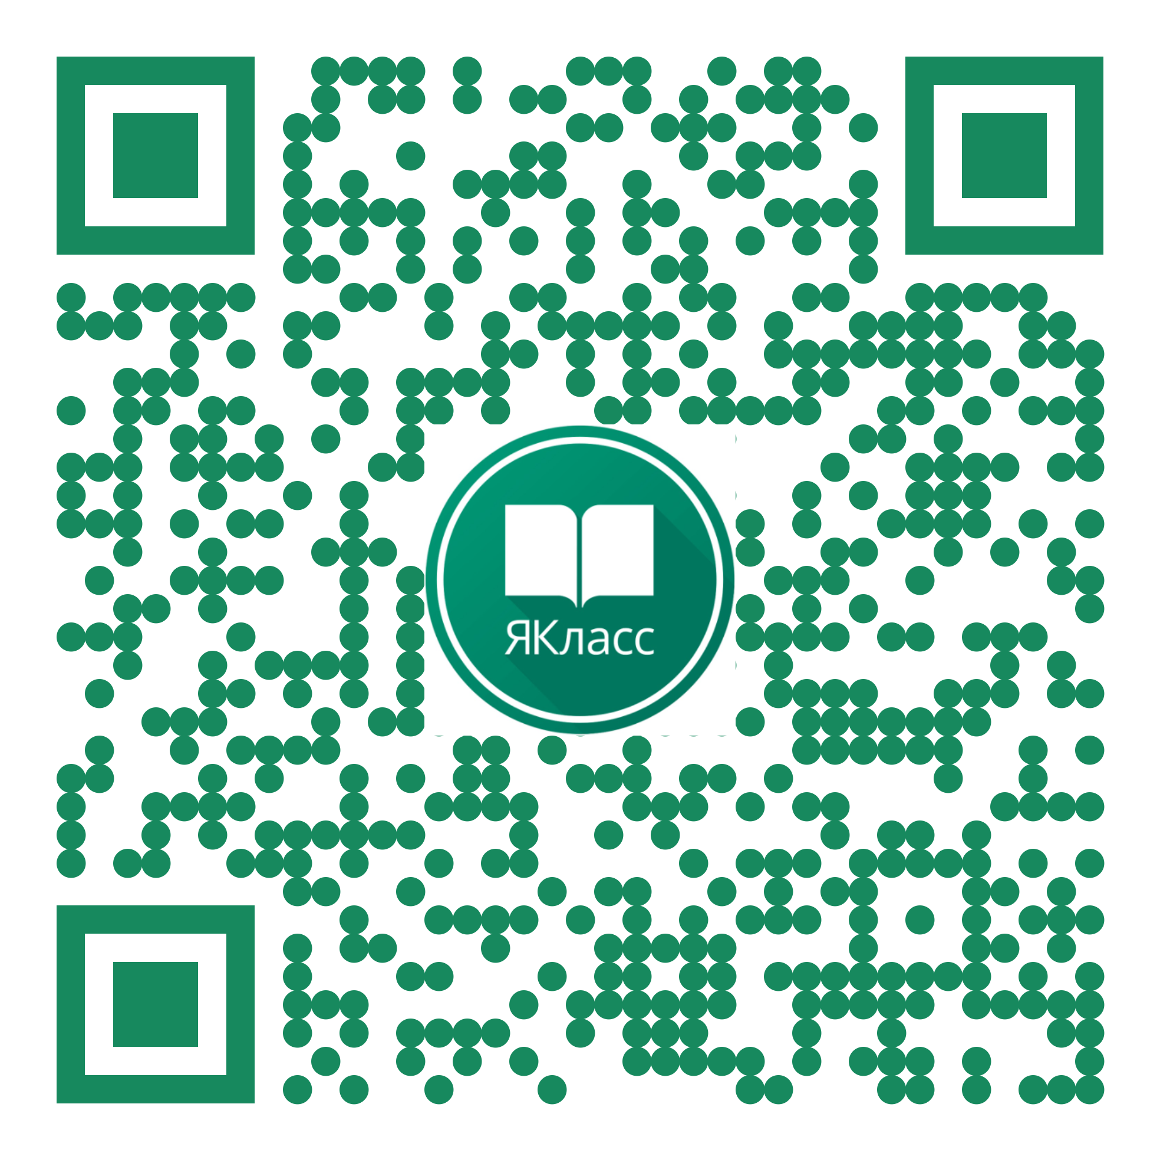
Дворецкая Юлия Владимировна
Региональный представитель ЯКласс по Санкт-Петербургу и Ленинградской области
Обучение педагогов,
сопровождение и поддержка
dvoreckaya@yaklass.ru
+7 (900) 642-48-49 Бесплатный информационный телефон по РФ: 8-800-600-04-15

Slide 3
Сегодня мы узнаем как… ?
Планы/проекты:
Автоматизировать работу с учётом обновленных ФГОС
Воспитательная работа
Повысить качество образования с помощью «ЯКласс»
Имитации ВПР
Использовать удобные цифровые инструменты для контроля знаний школьников
Подготовка к четвертным контрольным работам и ГИА
Бесплатно подключить весь функционал «ЯКласс»
Конкурсы и мероприятия для педагогов и учащихся
Notes:
Цифровая образовательная среда образовательной организации предполагает набор ИКТ-инструментов, использование которых должно носить системный порядок и удовлетворяет требованиям ФГОС и способствовать достижению обучающимися планируемых личностных, метапредметных, предметных результатов обучения.
Кроме того, цифровая образовательная среда образовательной организации должна быть единым пространством коммуникации для всех участников образовательных отношений, инструментом управления качеством реализации образовательных программ, работой педагогического коллектива.
Таким образом,ЦОС — это управляемая и постоянно развивающаяся с учетом современных тенденций модернизации образования система эффективного и комфортного предоставления информационных и коммуникационных услуг, цифровых инструментов.
Основными структурными компонентам ЦОС ОО в соответствии с требованиями ФГОС являются:
техническое обеспечение;
программные инструменты;
обеспечение технической, методической и организационной поддержки;
отображение образовательного процесса в информационной среде;
компоненты на бумажных носителях;
компоненты на CD и DVD.
ЦОС ОО должна обеспечить решение следующий задач:
информационно-методическую поддержку образовательного процесса;
планирование образовательного процесса и его ресурсного обеспечения;
мониторинг и фиксацию хода и результатов образовательного процесса;
современные процедуры создания, поиска, сбора, анализа, обработки, хранения и представления информации;
дистанционное взаимодействие всех участников образовательного процесса (обучающихся, их родителей (законных представителей), педагогических работников, органов управления в сфере образования, общественности), в том числе в рамках дистанционного образования;
дистанционное взаимодействие образовательного учреждения с другими организациями социальной сферы: учреждениями дополнительного образования детей, учреждениями культуры, здравоохранения, спорта, досуга, службами занятости населения, обеспечения безопасности жизнедеятельности.

Slide 4
Необходимость использования цифровой платформы в процессе внедрения обновленных ФГОС
Приказ Министерства просвещения Российской Федерации от 31.05.2021 № 286 "Об утверждении федерального образовательного стандарта начального общего образования";
Приказ Министерства просвещения Российской Федерации от 31.05.2021 № 287 "Об утверждении федерального образовательного стандарта основного общего образования".
Обновленные ФГОС обеспечивают:
Формирование у обучающихся культуры пользования ИКТ
Доступность и равные возможности получения качественного основного общего образования
Разумное и безопасное использование цифровых технологий, обеспечивающих повышение качества результатов образования и поддерживающих очное образование.
Рабочие программы должны включать тематическое планирование с указанием количества академических часов и возможность использования по этой теме электронных (цифровых) образовательных ресурсов, являющихся учебно-методическими материалами (мультимедийные программы, электронные учебники и задачники, электронные библиотеки, виртуальные лаборатории, игровые программы, коллекции цифровых образовательных ресурсов)
Notes:
https://docs.google.com/document/d/186aEIXESmwCRwq8bdZOpy3M_InWPvkG7TcTrrhfaMhc/edit?usp=sharing
С 1 сентября 2022-го _ для начального и основного общего образования _ начнут действовать _ новые государственные стандарты. _ Они _ более детально описывают использование цифровых технологий в образовательном процессе. _ В стандартах появился значительный блок _ о развитии цифровых компетенций _ и использовании _ цифровых ресурсов _ в образовательном процессе.
Предполагается, _ что технологии _ помогут _ повысить качество результатов обучения. _
По новым требованиями _ педагог должен уметь _ пользоваться сервисами _ с цифровым образовательным контентом, а также:
Осваивать программы повышения квалификации онлайн; _
Использовать цифровой контент на занятиях;
И Теперь один из ключевых навыков учителя — адаптация методики преподавания с учётом цифровых образовательных инструментов.
Презентация Даша https://yaklass.web-skill.ru/wp-content/uploads/2022/05/Презентация-КПК-учителей-ЦОК.pdf
Много блоков в ФГОСах посвящено Цифровому образовательному контенту.
Вы видите их на слайде,
_ Кратко скажу, что
В рабочей программе должно быть указано, какие электронные ресурсы и для изучения каких тем вы планируете использовать.
что Учащиеся должны уметь использовать технологии для обучения.
ЯКласс _ - как раз обеспечивает возможности детям _ получать качественное общее образование в условиях, _ содержит полный комплект образовательной среды _ для школы.
В документе прописано о том, что У учащихся и родителей _ должен быть доступ _ к образовательной среде школы.
Пример — «ЯКласс». У нас три роли на ресурсе, _ (родители, учителя, школьники) _ родители могут видеть отчеты успеваемости их детей, _ задания _ которые задают учителя детям _ и _ быть акт. участниками учебного процесса._ На платформе _ школьники _ могут пользоваться _ огромной базой ЯКласс _ с 1-11 класс, _ дополнительным предметами, _ тренировками к ОГЭ, ЕГЭ, ВПР _ и _ в режиме бесконечной тренировки _ получая шаги решения _ улучшать _ свои образовательные результаты.
С 2022 года образовательным организациям Российской Федерации __ на бесплатной основе _ предоставляется доступ к цифровым образовательным ресурсам и сервисам, ___ отобранным при участии Минпросвещения РФ и Минцифры РФ в рамках Федерального проекта «Кадры для цифровой экономики».
Для реализации проекта __ создан единый каталог онлайн-курсов __ «Цифровой образовательный контент» («ЦОК»). 14 платформ в бесплатном доступе

Slide 5
Что такое «ЯКЛАСС»?
ЦОР «ЯКласс» — образовательная платформа для учителей, школьников, студентов и родителей.

Slide 6
Что такое «ЯКЛАСС»?
9 000 000
школьников
50 000 образовательных организаций
510 000 учителей
В базе ресурса:
Фото
Фото
Фото
более 1,8 трлн заданий по 16 предметам школьной программы
интерактивные упражнения, видеолекции, полезные вебинары
онлайн-тренажёры для подготовки к ВПР, ОГЭ и ЕГЭ

Slide 7
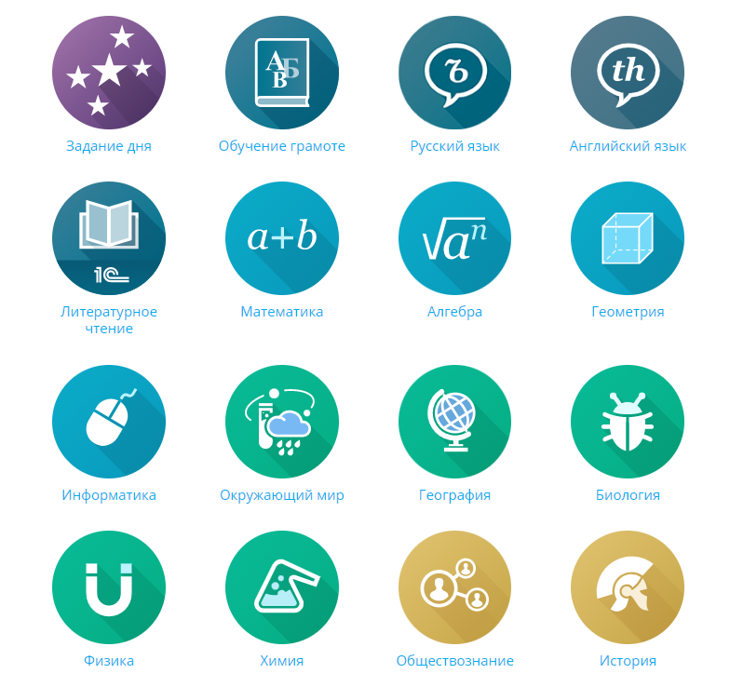
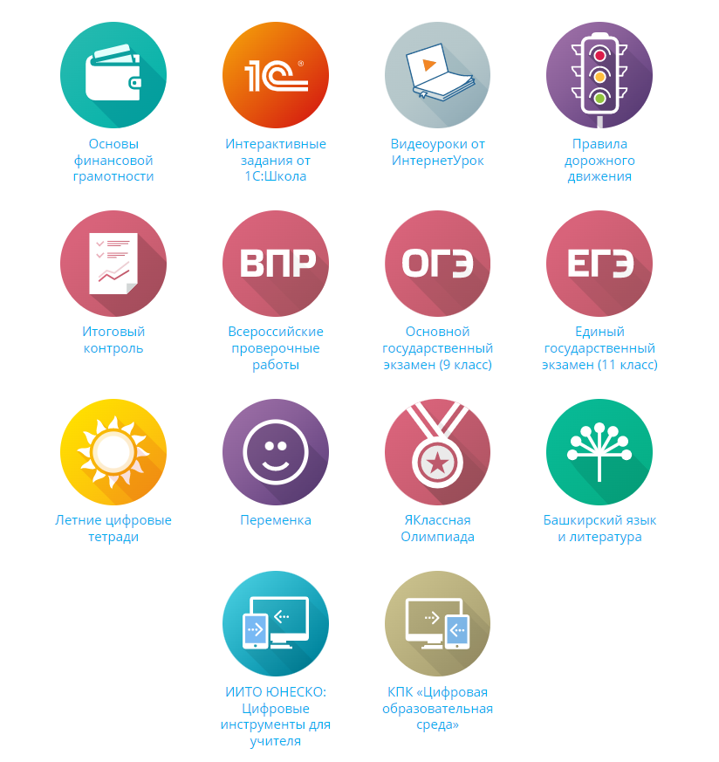
Образовательный контент ЯКласс (с 1 - 11 класс) + тренажеры по ЕГЭ, ОГЭ, ВПР
16

Slide 8
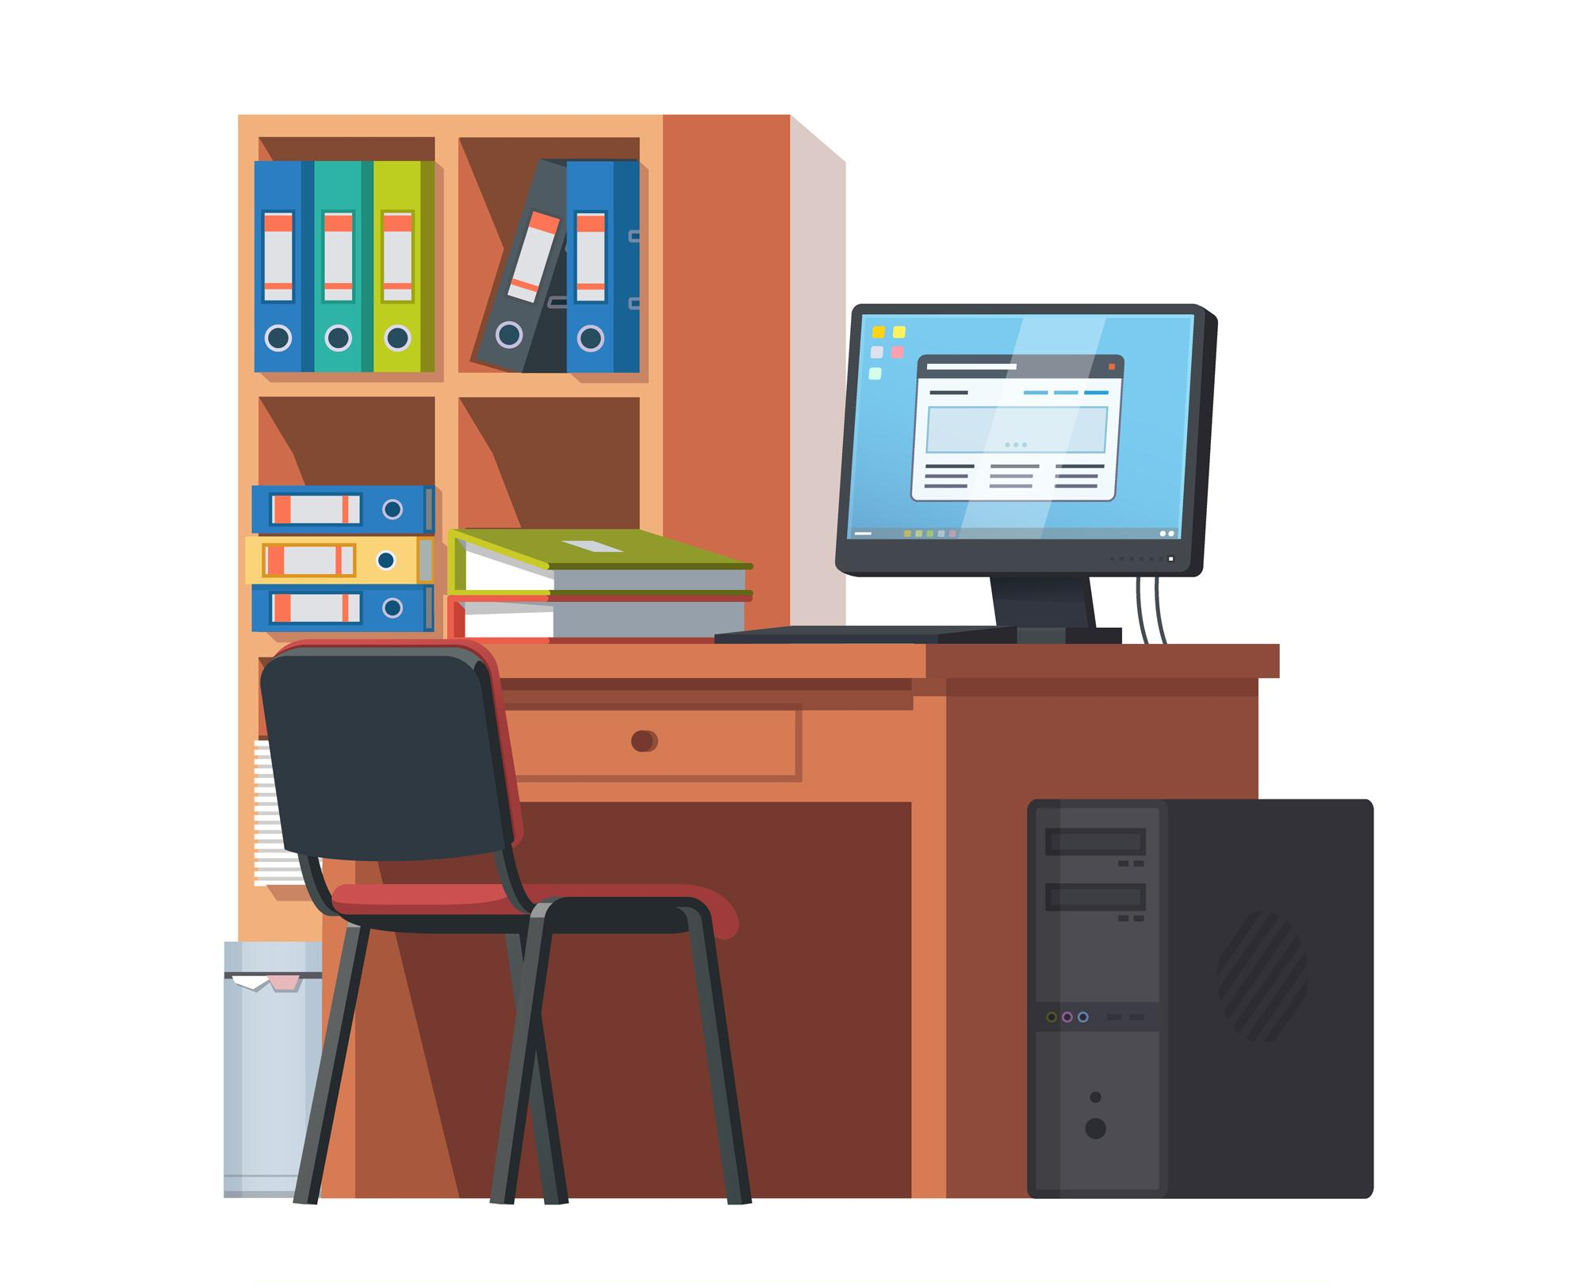
ЦОР ЯКласс (учебная деятельность)
Верифицированный контент - 1 тр. 800 миллионов заданий
Обучение и сопровождение учителей на вебинарах
Интерактивные уроки и цифровые портфолио школьников
Развитие ИКТ-компетенций педагога - курсы и предметы для учителей
Независимый мониторинг качества, итоговый контроль, имитации ГИА, ВПР
Индивидуальные образовательные траектории, создание авторского контента
Автоматическая проверка заданий, отчёты и анализ
Роли пользователей: администратор, учитель, родитель, школьник
Notes:
Все вы, _ коллеги, конечно знаете, _ что ЯКласс одна из крупнейших образовательных онлайн-платформ России — образовательная ИТ-компания России, созданная при поддержке Фонда развития интернет-инициатив при Президенте РФ, Инновационного центра «Сколково» и Правительства Москвы.
Мы - ___ Платформа ЯКласс _ прошли экспертизу качества и содержания, _ проверены _ и одобрены государством. __
Контент компании ООО «ЯКласс» с апреля 2022 года представлен в едином каталоге «ЦОК».
Он доступен педагогам и обучающимся с 1 по 11 класс через ЦОК _ бесплатно.
Поэтому для того, чтобы к сентябрю работать с ресурсом и не отвлекаться на различного рода регистрации, активацию нужно провести в июне -августе, а в сентябре уже заняться школьниками и завести их на ЦОК для активации бесплатного контента платформ с сентября.
Что же такое Цифровой образовательный ресурс ЯКласс и каким образом школы, используя платформу ЯКласс реализуют новые ФГОС и основные федеральные проекты РФ. Образование, Цифровая образовательная среда, Современная школа, Успех каждого ребенка и т.д.
Контент верифицирован - а это 1 триллиард 600 миллионов заданий по предметам школьной программы
Позволяет вести уроки в интересном интерактивном формате и результаты школьников отражаются в личных портфолио учеников
Платформа имеет автоматизацию и позволяет проводить не только обучение, но и мониторинги качества образования различных уровней и отдельных предметов.
Огромная база материалов собранных по темам школьной программы с автоматической проверкой заданий позволяет учителям экономить 30% времени которое учителя затрачивают на проверку тетрадей.
ЯКласс проводит регулярное бесплатное обучение учителей по актуальным темам - от базовых - ЯКласс инструмент для повышения качества обучения, мотивация школьников до моделей обучения, формирования функциональной грамотности, составление отчетности многое другое, в том числе решение воспитательных задач
Ресурс позволяет использовать инструмент редактор предметов - что дает возможность создавать авторские материалы и индивидуальные образовательные программы
И конечно же ЯКласс является единым пространством для родителей, учителей и школьников, так как предусматривает все три роли пользователей.

Slide 9
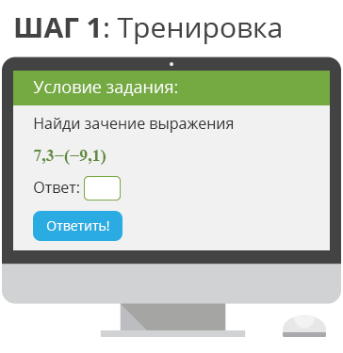
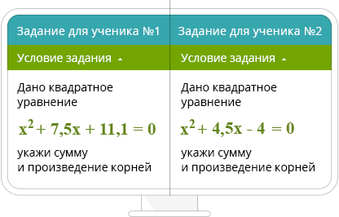
1 трлн 800 млн заданий
Уникальная особенность сайта ЯКласс заключается в том, что каждое задание и тест имеют множество вариантов с разными условиями (50 и более вариантов каждого задания). Ответы на такие задания невозможно списать ни в Интернете, ни у соседа по парте, ни с ГДЗ.
Если учащийся захочет решить задание снова, то ему выпадет уже другой вариант. Таким образом, осуществляется принцип «бесконечной» тренировки и обучения на собственных ошибках.

Slide 10
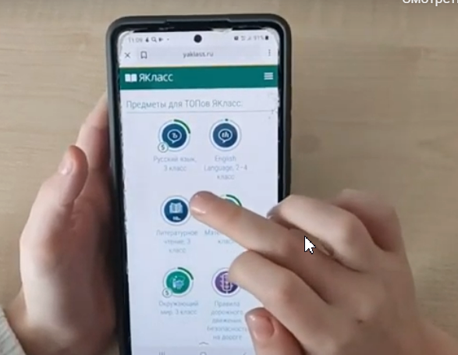
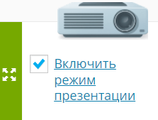
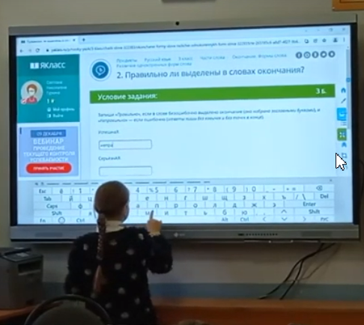
На любом устройстве с доступом в интернет
Планшет
Телефон
Мобильная и компьютерная версия сайта
Мобильное приложение
Смотреть видео-пример использования на уроке
Компьютер
Ноутбук
Доступно подключение к интерактивной доске и проектору
Notes:
Мы предлагаем инструмент, который понятен и учителям и родителям и детям и администрации школы.
Который имеет простую структуру. ЯКласс _ с легкостью встраивается _ в использование _ через проектор _ или интерактивную доску, _ да и вообще _ доступен всем _ на любом устройстве, _ где есть интернет.
Программа класса включает: тему, подтему и материалы (теория, задания от простого к сложному и тесты для самопроверки в соответствии с темой и автоматизированный проверочный тест от учителя для проверки знаний учеников, чтобы построить работу по устранению учебных дефицитов).
Ресурс работает на любом устройстве, есть мобильная и компьютерная версии. Переход на ЯКласс https://www.yaklass.ru/p

Slide 11
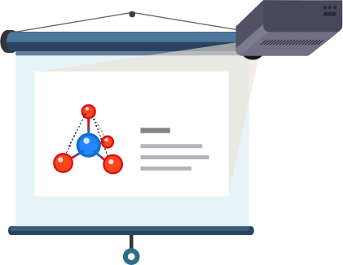
Использование платформы Якласс на уроке
3
Закрепить тему: решать всем классом задания на ЯКласс.
2
4
Изучить тему: проработать теорию всем классом.
Проверить знания, полученные в ходе урока: дать задание учащимся самостоятельно решать на своих технических устройствах упражнения ЯКласс.
1
5
Изучить теорию на уроке: вывести на экран теорию по определённой теме.
Совершенствовать полученные в ходе урока знания: задать учащимся на дом определённые задания по пройденной теме.
Notes:
За последние несколько лет произошло неизбежное: компьютеры, интерактивные доски, документ-камеры перестали мотивировать детей сами по себе. С одной стороны, ученики к ним привыкли, с другой — у большинства в кармане лежит устройство, с помощью которого можно делать большие чудеса, чем учитель с интерактивной доской. Поэтому сейчас задача педагога — проектировать уроки по-новому и для этого уже необходимо модернизировать в «цифре» традиционный урок . ЯКласс с радостью проведет обучение учителей ваших школ, для того чтобы они могли встроить платформу и верифицированный цифровой контент и модернизировать свои традиционные урок.
Здесь на слайде вы видите этапы урока, которые можно реализовать в класса с помощью платформы ЯКласс.

Slide 12
ЦОР Якласс. Внеучебная и внеурочная деятельность
Безопасность на дорогах
Воспитательные онлайн-мероприятия
Безопасность в интернете
Классные часы
Олимпиады
Стримы
Финансовая грамотность
Онлайн-игры
Notes:
На платформе с легкостью можно реализовать практические любые онлайн-мероприятия воспитательной направленности.
Конкурсы, викторины, тематические дни, онлайн игры, мероприятия на знание безопасности, классные часы- есть отдельные одноименный раздел. Мероприятия можно проводить как точечно на 1 класс, так и массовые с участием параллели, школа и даже всего Починковского района.
Например по безопасности (различных направлений) или иные темы, которые интересны именно вашему району.
Можно создать предмет районоведение, например виртуальные экскурсии по достопримечательностям Починковского района. История района и т.д.

Slide 13
Возможности для учеников
(Я+ при активации через портал “Цифровой образовательный контент”)
Онлайн-
репетитор
Тренажеры
Все
предметы
Геймификация
Notes:
И, напомню, что государственный проект Цифровой образовательный контент - позволяет использовать ресурс для всех участников бесплатно и это дает особые возможности для школьников.
Какие:
Онлайн-репетитор
Объясняет шаги решения заданий, позволяет заниматься в своем темпе
Доступ ко всем предметам - школьной программы
Дает доступ к партнерским предметам и интерактивным заданиям
Тренажер
Позволяют осуществлять тренировки к итоговой аттестации, ОГЭ, ЕГЭ
и ВПР и программа объясняет ошибки и разбирает шаги решения.
И конечно элементы геймификации дух соревнования очень мотивируют школьников на высокие результаты.
Топ, получение наград за правильно решенные задания - звездочек и кристаллов.

Slide 14
Возможности для учителей
(Я+ при активации через ЦОК)
1
Неограниченный доступ к предметам
2
Возможность выдавать домашние и проверочные работы
3
Подробный анализ качества выполнения проверочных работ
4
Доступ к отчетам о качестве освоения темы и предмета
5
Возможность создавать свой предмет и оцифровать методические материалы
Notes:
Бесплатное использования ЯКласс позволяет учителям решить много своих задач
Расширение предметной линейки и доступ к предметом, которые ранее педагог мог использовать только по платной лицензии
Открывается возможность выдавать проверочные работы, проводить диагностические процедуры, компоновать работы из нашей огромной базы буквально в 3 клика
У учителей появляется доступ ко всем отчетам и можно проводить подробный анализ качества выполнения в целом работы, и можно проанализировать качество освоения конкретной темы и предмета.
И с легкостью можно оцифровать любые материалы, программа автоматически придаст им структуру предмета - теория, задания, тесты.

Slide 15
Возможности для администрации школы
Контроль, отчеты
Общешкольные дела
Контроль выполнения работ
Мониторинги, диагностика успеваемости
Отчет о качестве выполнения работ.
Имитации ГИА, ВПР
Контроль результатов при самостоятельном изучении
Общешкольные мероприятия
Notes:
И конечно -же наш ресурс ЯКласс позволяет администрации школы с легкостью контролировать и анализировать уровень образования, активности учителей, классов:
1 Контроль выполнения проверочных работ и качества выполненных
Отчет о количестве созданных работ
2 Отчет о качестве выполнения работ в разрезе класса / в разрезе учителя
3 Контроль результатов учащихся при самостоятельном изучении материалов, рейтинг классов в школе
А также проводить централизованно, с автоматической проверкой в режиме реального времени
1 Мониторинги качества обучения, диагностика успеваемости по итогам четверти, полугодия, года
2.Имитации ГИА, ВПР - по школе, параллелям и отдельным классам
3.Олимпиады, конкурсы, викторины, тематические дни и онлайн - мероприятия

Slide 16
Новые возможности и инструменты

Slide 17
Планы «ЯКласс» на 2022–2023 учебный год
ОБНОВЛЕНИЯ ПРЕДМЕТОВ
Разработка и обновление учебных предметов для разных классов:
Конкурсы
нементальная математика 1–4 класс
физика 11 класс
литературное чтение 3–4 класс
ВПР по обществознанию 6, 8 класс
информатика для начальной школы
ВПР по истории 7, 8, 11 класс
русский язык 5–11 класс
ВПР по английскому языку 7, 11 класс
обществознание 6, 10 класс
ОГЭ по физике
история 7–8 класс
ЕГЭ по информатике
география 9 класс
обновление всех ГИА для 2023 года
химия 11 класс
курс программирования на Python

Slide 18
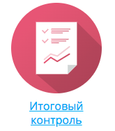
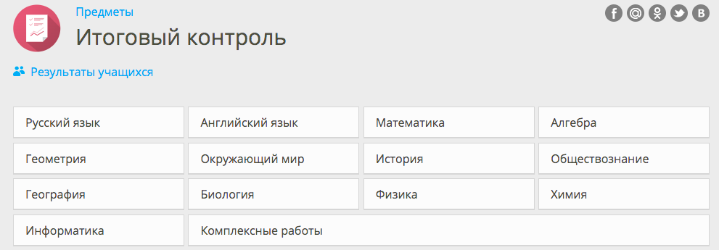
Итоговый контроль
“Итоговый контроль”: четвертные, полугодовые, годовые диагностические работы по 13 предметам с 2 по 11 класс.
КЭС
ссылки на повтор теории - раздел “Повтори и проверь себя” (пример)
тренировочные работы для учеников - раздел “Проверь себя” (пример)
проверочные скрытые от учеников

Slide 19
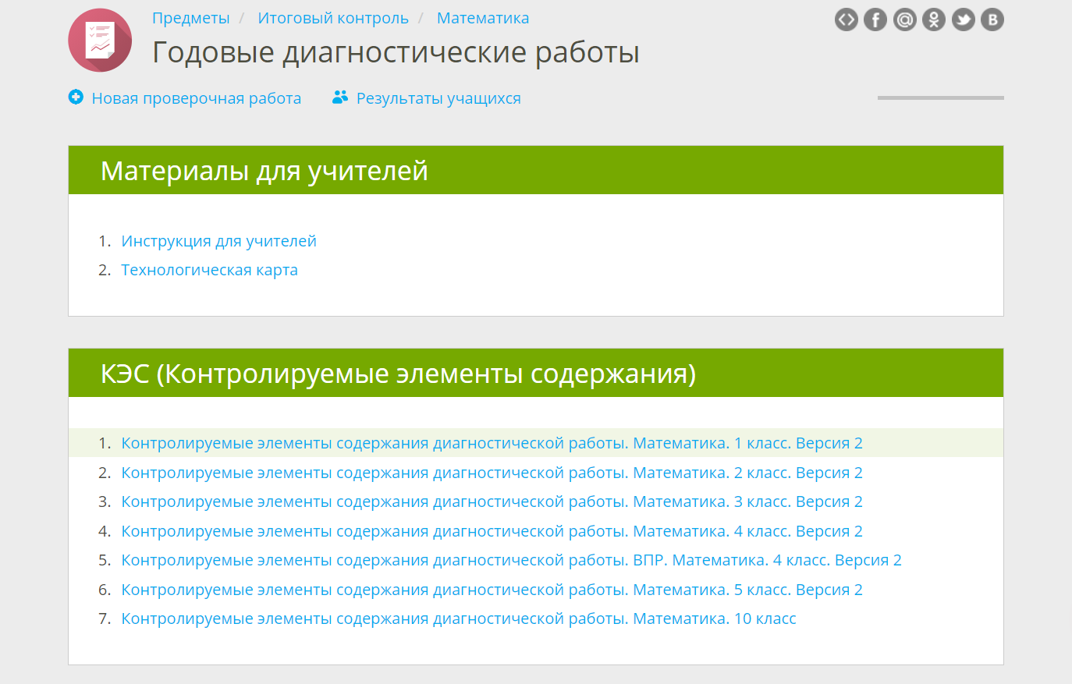
КЭС (контролируемые элементы содержания)
пример

Slide 20
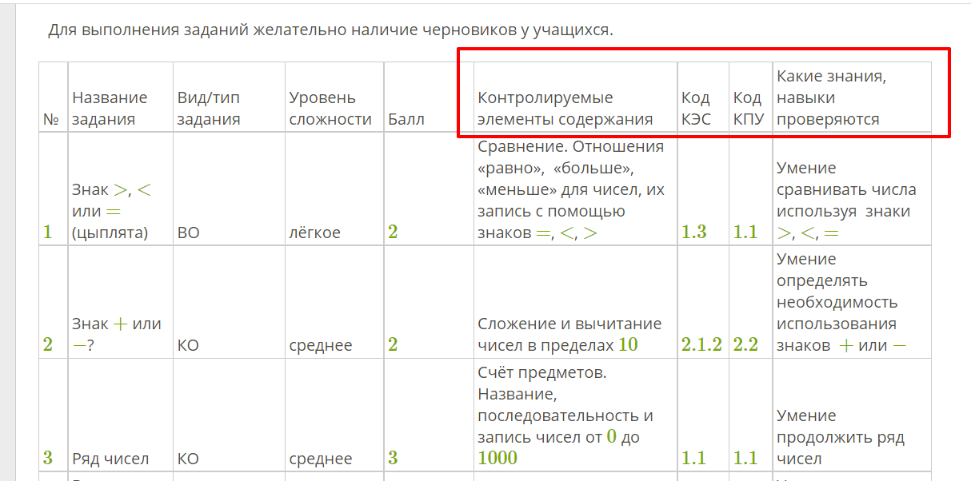
КЭС (контролируемые элементы содержания)

Slide 21
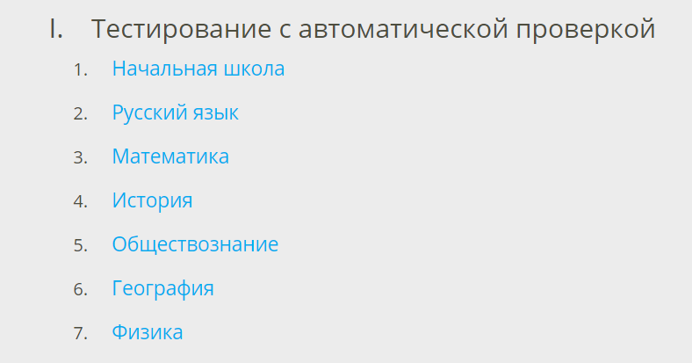
ЕФОМ
Скрытый предмет (открыть).
ЕФОМ - Единые федеральные оценочные материалы.
Сборка вариантов для оценки предметных компетенций.
Все задания с автоматической проверкой.

Slide 22
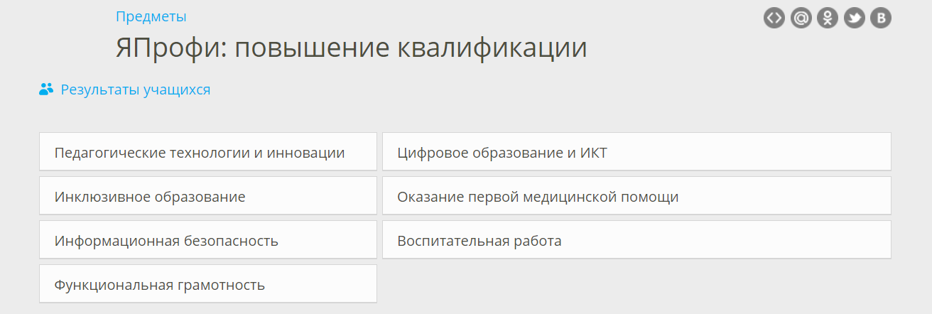
Учебный центр
ЯПрофи - Учебный центр, предлагающий курсы повышения квалификации для педагогических работников.

Slide 23
Инструментарий
“Проверочные работы”

Slide 24
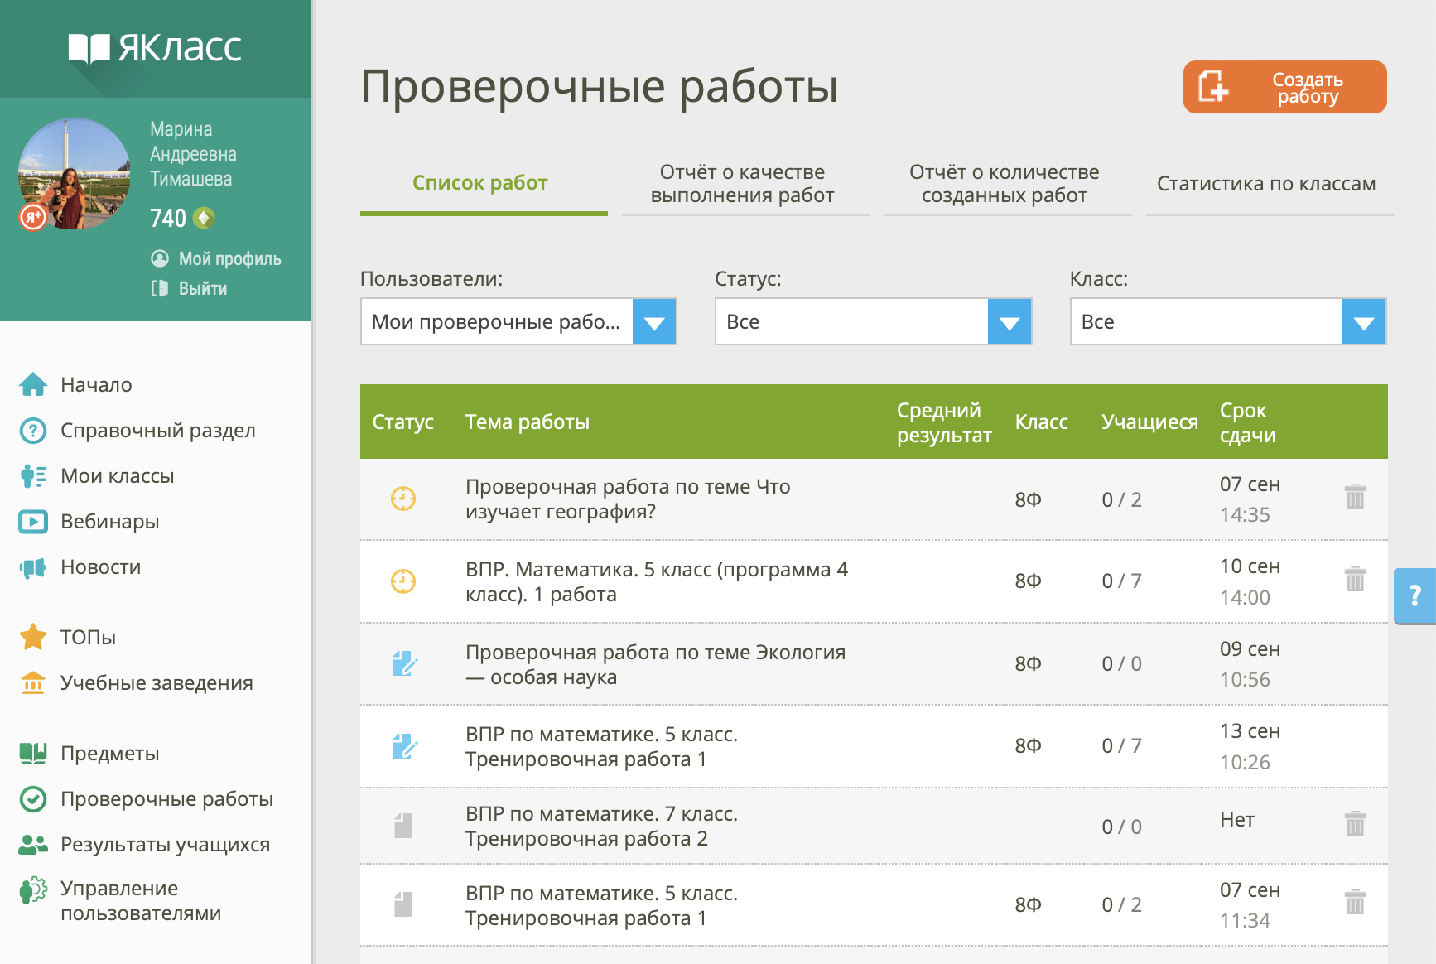
Создать проверочную работу на ЯКласс – быстро и просто
Notes:
Основной инструмент который нам нужен, Чтобы проверить уровень знания наших учеников это раздел ПРОВЕРОЧНЫЕ РАБОТЫ
Поэтому разберем как он устроен и на что обращать внимание
Разберем основные шаги как выдать проверочную работу, в частности как провести диагностическую работу в формате ВПР

Slide 25
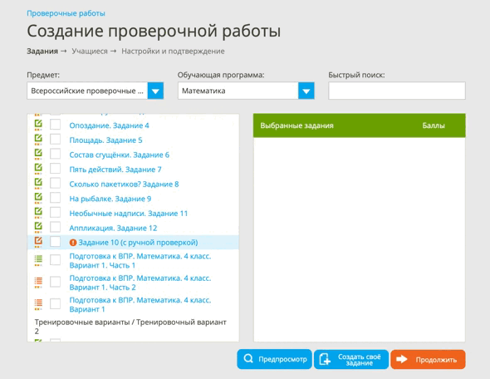
Шаг 1
Выбираем готовый материал из базы ЯКласс
Фильтр:
по предметам
по обучающей программе
с помощью быстрого поиска

Slide 26
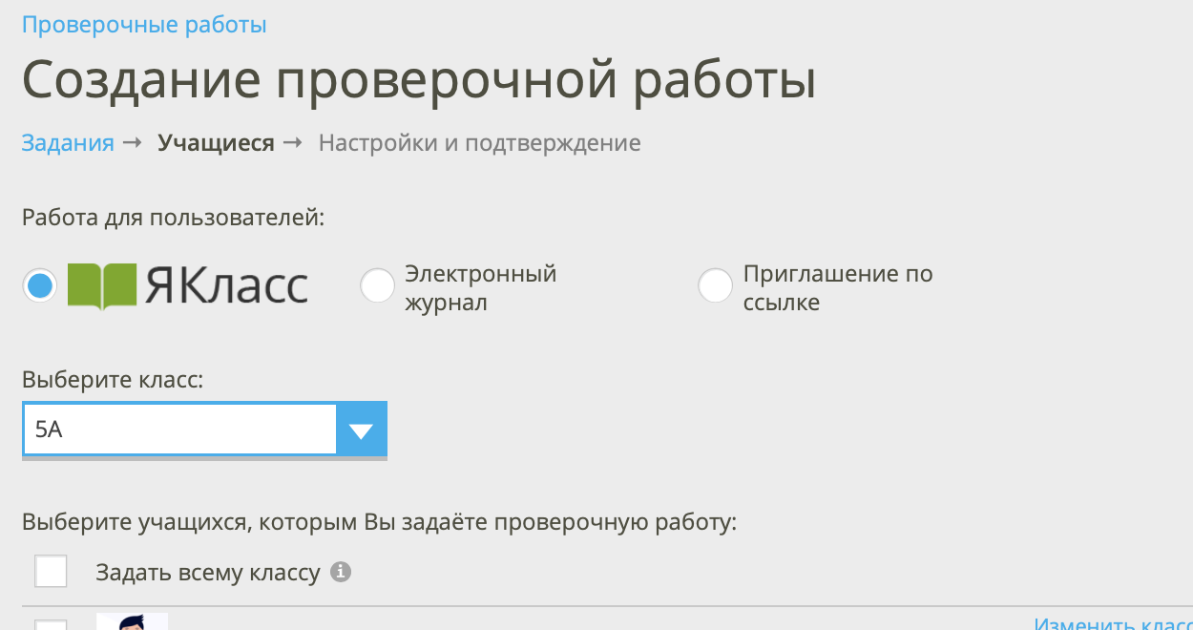
Шаг 2
Выбираем класс, которому хотим задать работу
или
Приглашаем по ссылке (если хотим отправить нескольким классам)

Slide 27
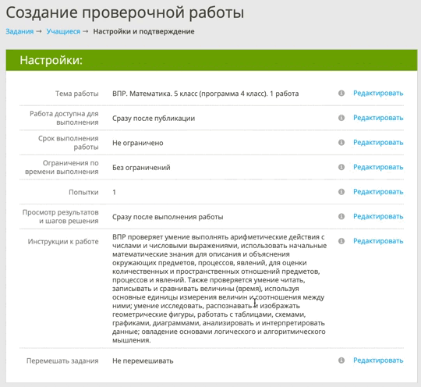
Шаг 3
При необходимости редактируем название работы, период выполнения и т.д.
! Чтобы дополнительно защититься от списывания:
Подтверждаем выдачу проверочной работы

Slide 28
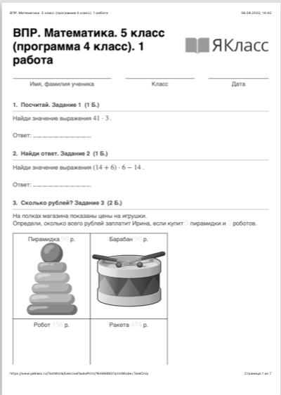
Дополнительные возможности:
Распечатать задания ученикам, кто не решает за компьютером (проверять вручную)
Поделиться шаблоном с учителями (разделить нагрузку между педагогами)
Повторить работу (для работы над ошибками, убрав или добавив некоторые задания)

Slide 29
Разберем другие варианты выдачи готовых диагностических работ на примере:
https://www.yaklass.ru

Slide 30
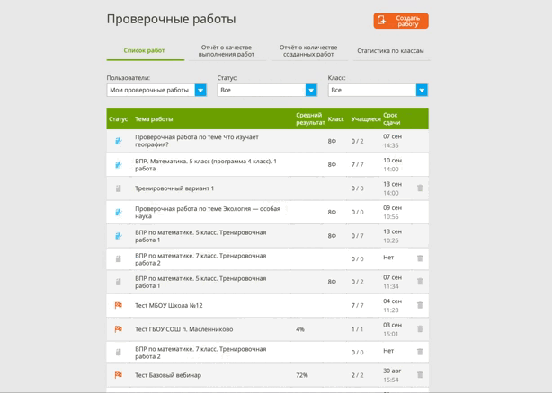
Анализ итогов
проверочной работы
Автоматическая проверка
Нажимаем «Завершить» работу
% каждого ученика
% каждого задания
средний результат по классу

Slide 31
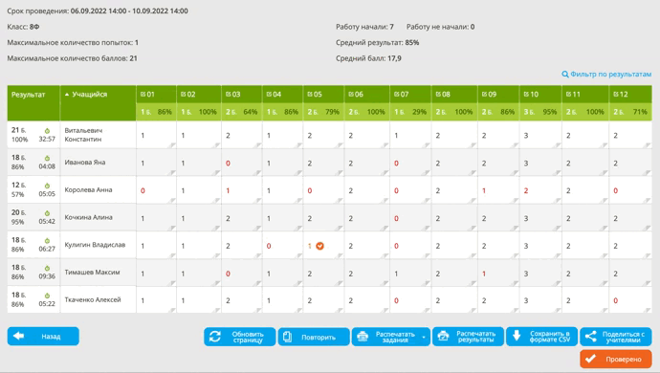
Анализ итогов
проверочной работы
Автоматическая проверка
но
! Щелкнув по ячейке с баллами за задание, Вы можете:
Просмотреть ответ на данное задание
Откорректировать результат (баллы)
Оставить сообщение и т.д.

Slide 32
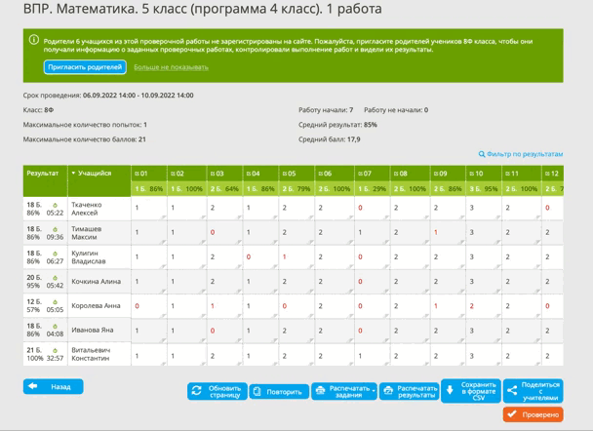
Анализ итогов
проверочной работы
Фильтр по результатам, если работа выдана нескольким классам
Сортировка результатов
(1%-100%)
Сортировка учащихся
(А-Я)

Slide 33
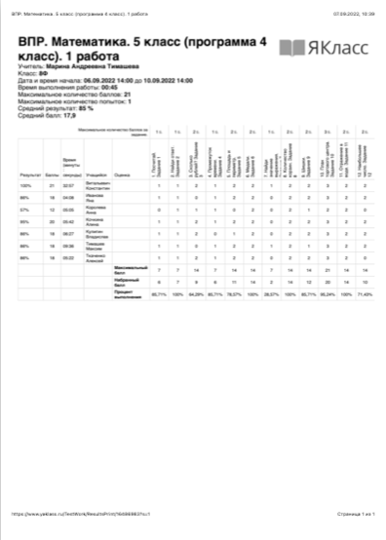
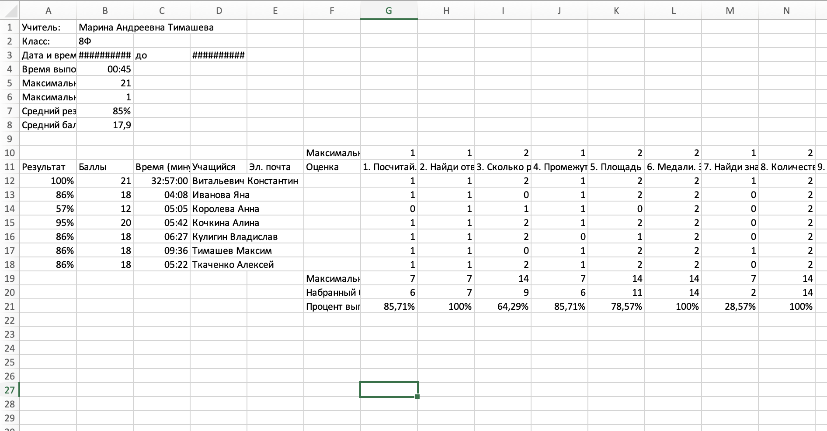
Анализ итогов
проверочной работы
Повторить работу или выдать работу над ошибками с частью заданий

Slide 34
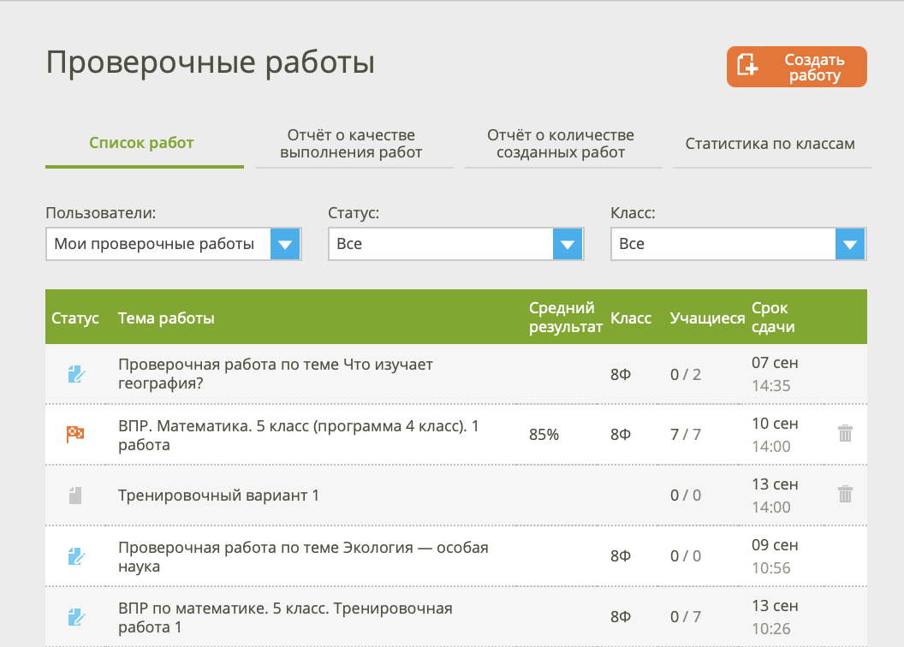
Раздел проверочных работ для директора
Отчет о качестве выполнения работ
Отчет о количестве созданных работ
Статистика по классам
Ссылка на раздел

Slide 35
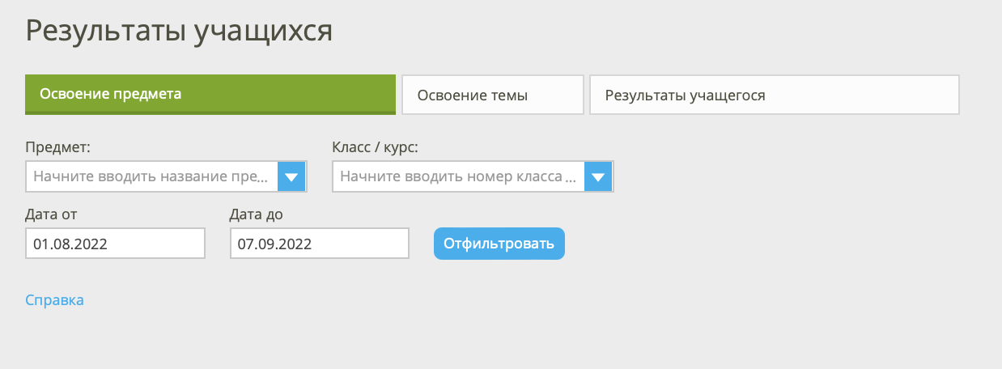
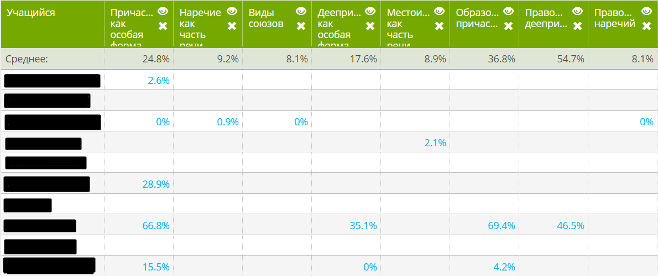
Раздел меню – результаты учащихся
«Освоение предмета» — этот отчёт позволяет оценить, насколько хорошо ученики изучили конкретный предмет.
В выпадающем списке выберите нужную учебную дисциплину и класс и задайте временной диапазон (в системе по умолчанию стоит год).

Slide 36
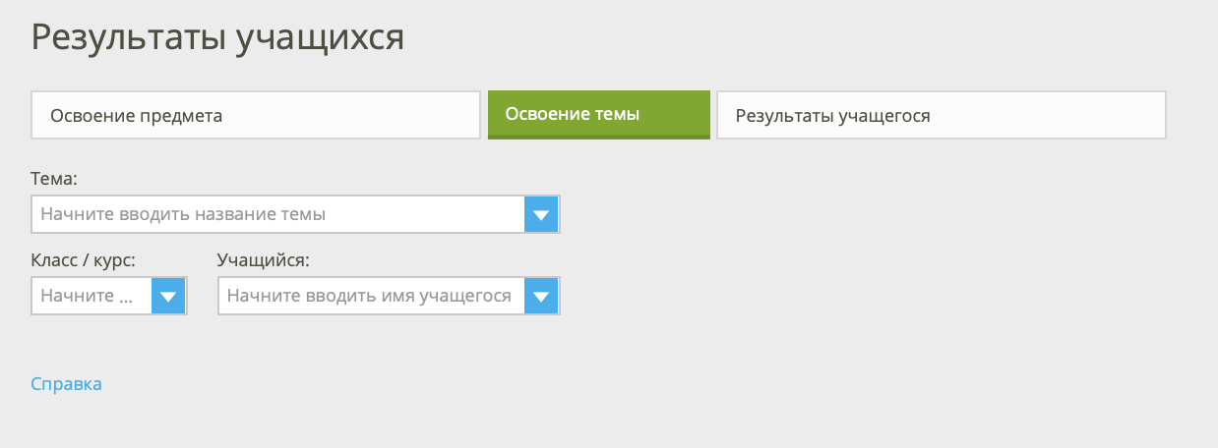
Раздел меню – результаты учащихся
«Освоение темы» — эта функция позволяет составить более узкий отчёт и проверить, насколько хорошо школьники усвоили конкретную тему.
В выпадающем списке также выберите тему и класс (вы также можете выбрать все классы в параллели).

Slide 37
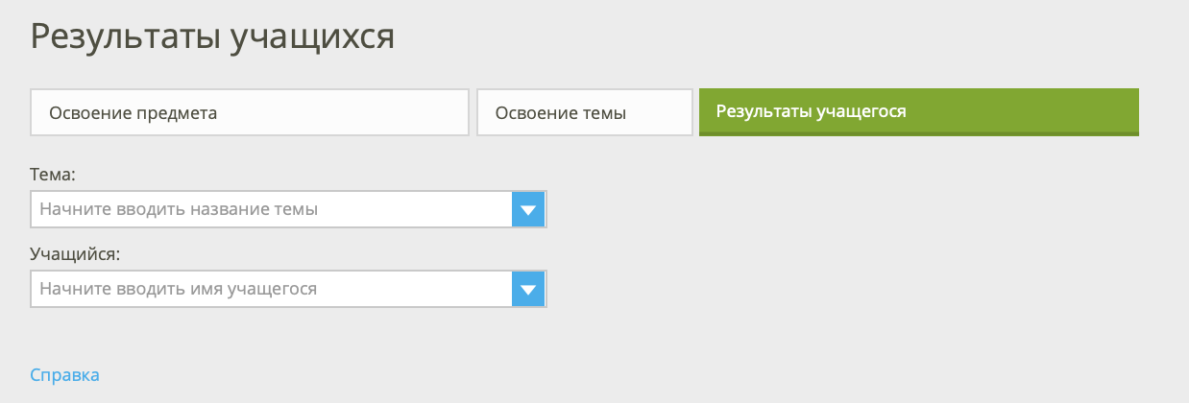
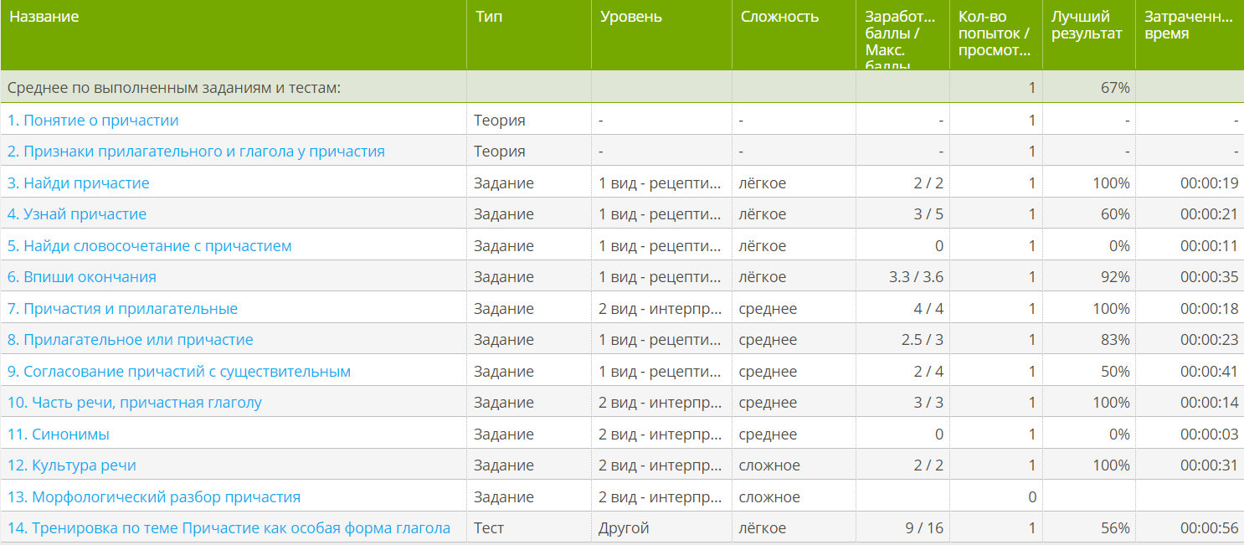
Раздел меню – результаты учащихся
«Результаты учащегося» — это самый детализированный отчёт по успеваемости ученика.
Выберите тему и учащегося, статистику которого хотите посмотреть

Slide 38
Как организовать самоподготовку и работу над ошибками?
https://www.yaklass.ru

Slide 39
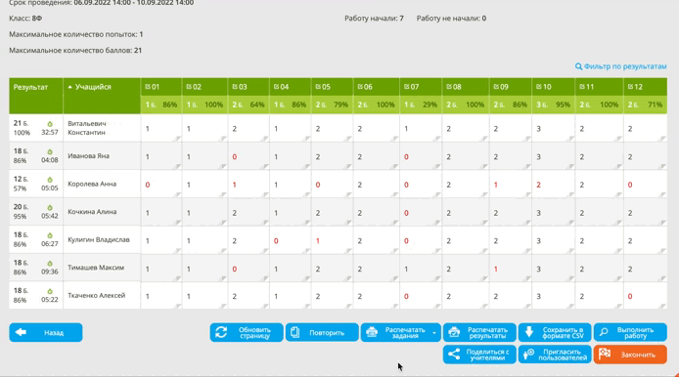
Работа над ошибками
В отчете нашей проверочной работы нажимаем «Повторить»
Убираем не нужные задания, добавляем необходимые (можем продублировать задание)
Отправляем ученикам (всему классу или выборочно)

Slide 40
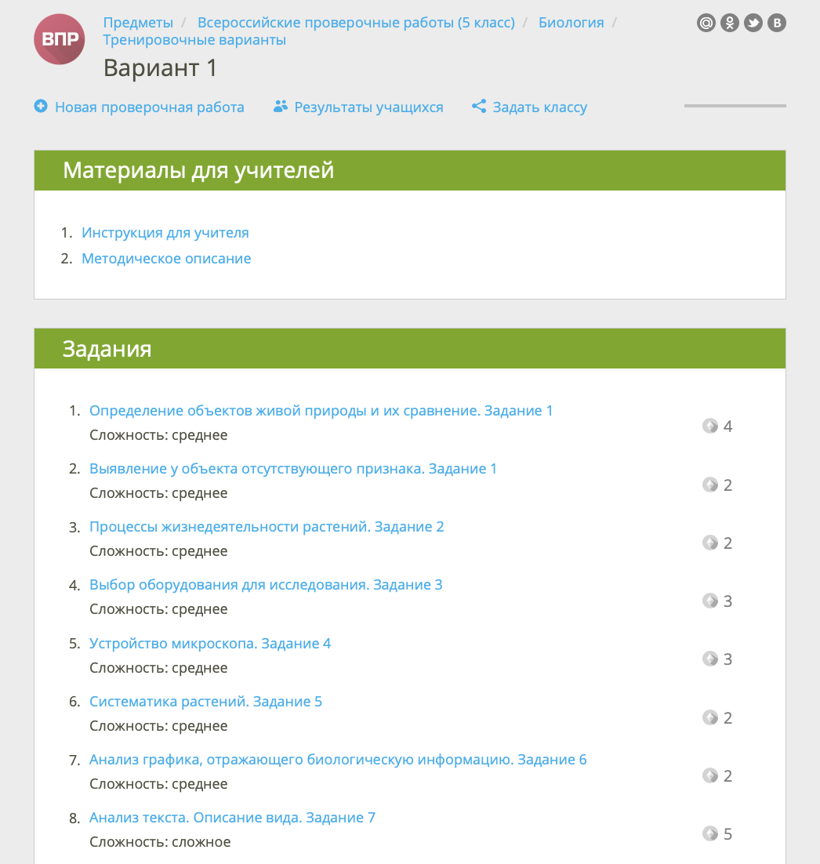
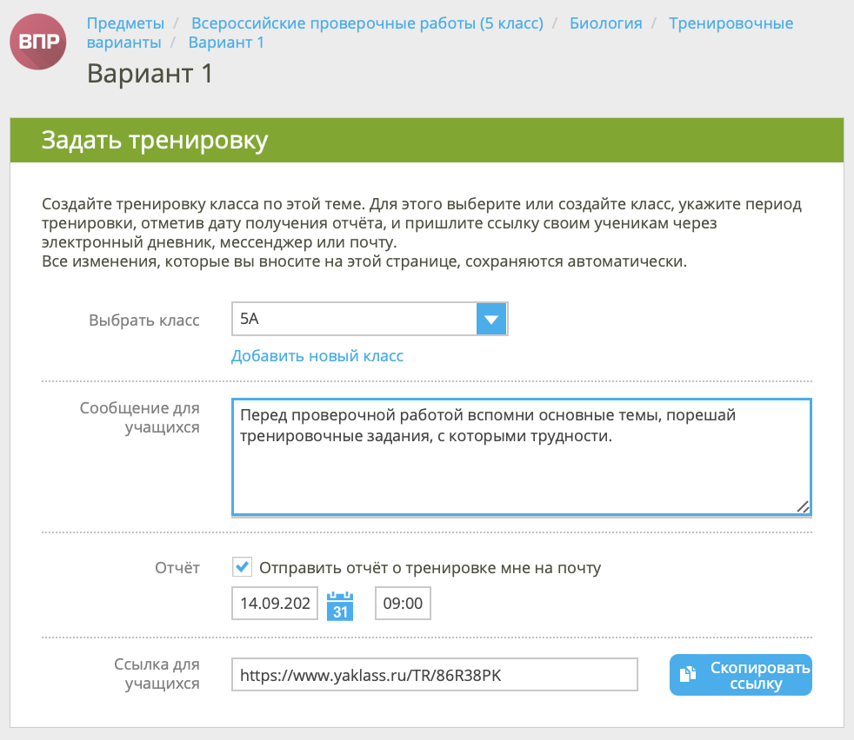
Самоподготовка

Slide 41
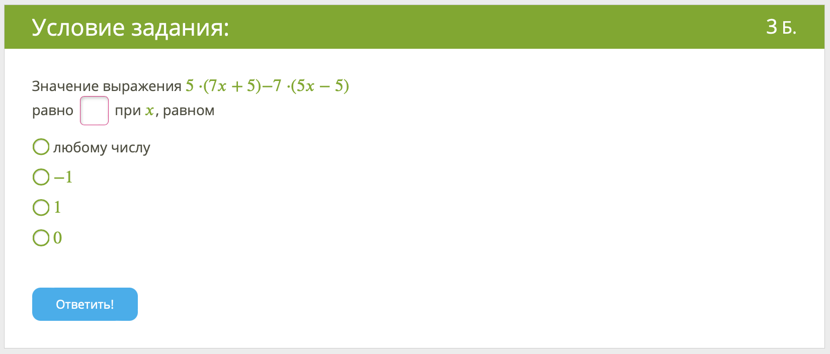
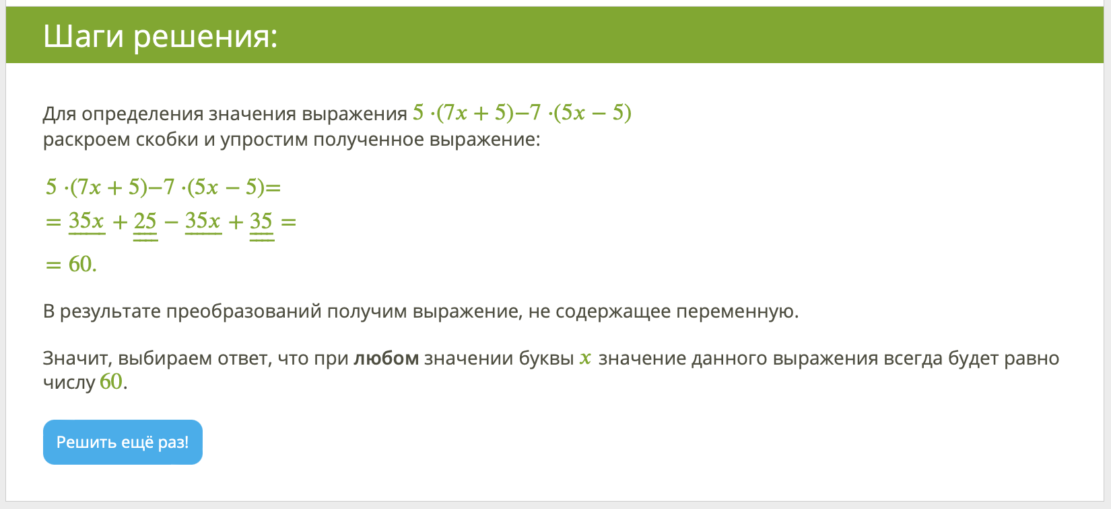
Бесконечная тренировка
Шаги решения доступны при полном доступе к ЯКласс.
Полный функционал доступен бесплатно через Цифровой образовательный контент (educont.ru).
Шаги решения – это
электронный аналог
разбора задания
в тетради.

Slide 42
Всероссийские проверочные работы
4 класс
Подборка тренажеров для 4-8 класса
Пройти по ссылке и выбрать тот/те классы, которые будут участвовать в тренировке
Вебинар “ВПР: Формула успешной подготовки” (СПб, ЛО)
Вебинар “Приёмы и практика подготовки к ВПР с ресурсом ЯКласс" (Всероссийский)
Русский язык
Математика
Окружающий мир
Русский язык
Математика
Биология
5
6
7
8
5
6
7
8
5
6
7
8
История
География
Обществознание
6
7
8
6
7
8
6
7
8
Английский язык
Химия
Физика
7
8
7
8

Slide 43
И это все бесплатно!

Slide 44
Августовский педсовет
Бесплатный доступ через «Цифровой образовательный контент»
Онлайн-платформа «Цифровой образовательный контент» — это единый каталог курсов, который содержит материалы, предоставленные ведущими российскими образовательными компаниями.
Ресурсы и сервисы, контент которых представлен на платформе, отобраны при участии Министерства просвещения и Министерства цифрового развития, связи и массовых коммуникаций РФ.

Slide 45
Как получить бесплатный доступ к расширенному функционалу «ЯКласс»?
Августовский педсовет
Весь контент «ЯКласс» верифицирован экспертами и доступен пользователям абсолютно бесплатно до 31.08.2023.

Slide 46
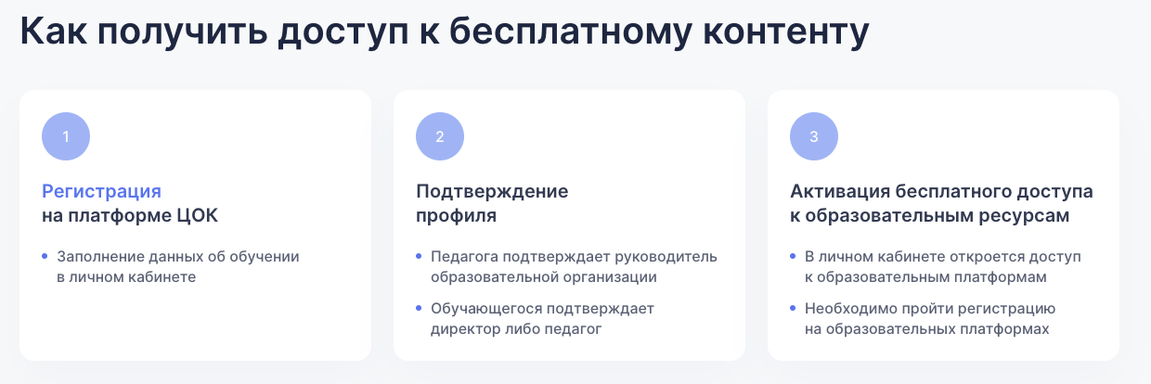
Регистрация на educont. Инструкции от «Цифровой образовательный контент»
Для образовательных организаций:
Инструкция
Видео
Для педагогических работников:
Инструкция
Для родителей:
Инструкция для
родителя
(обучающийся до 18 лет)
Для обучающихся старше 18 лет:
Инструкция

Slide 47
Якласс - вход через educont.ru
Этапы.
Руководитель образовательной организации регистрирует ОО на https://educont.ru
Педагоги ОО регистрируются на https://educont.ru
Обучающиеся ОО регистрируются на https://educont.ru
Директор подтверждает педагогов на https://educont.ru
Учителя подтверждают обучающихся на https://educont.ru
Учителя и обучающиеся активируют бесплатный контент ЯКласс на https://educont.ru

Slide 48
Активируем ЯКласс через «Цифровой образовательный контент». Учителям
Приготовьте почту и пароль для входа на https://educont.ru/
Приготовьте логин и пароль от https://www.yaklass.ru/ Внимание! От профиля учителя!!!
!
1
заходим на в личный профиль учителя https://educont.ru/
2
спускаемся к разделу “Образовательные платформы”
один раз
3
нажимаем “активировать контент” напротив ЯКласс
4
выбираем аккаунт для входа, авторизуемся в профиле ЯКласс
5
На ЯКласс проверяем наличие привязки к ЦОК в разделе “Мой профиль” - “Связанные профили”

Slide 49
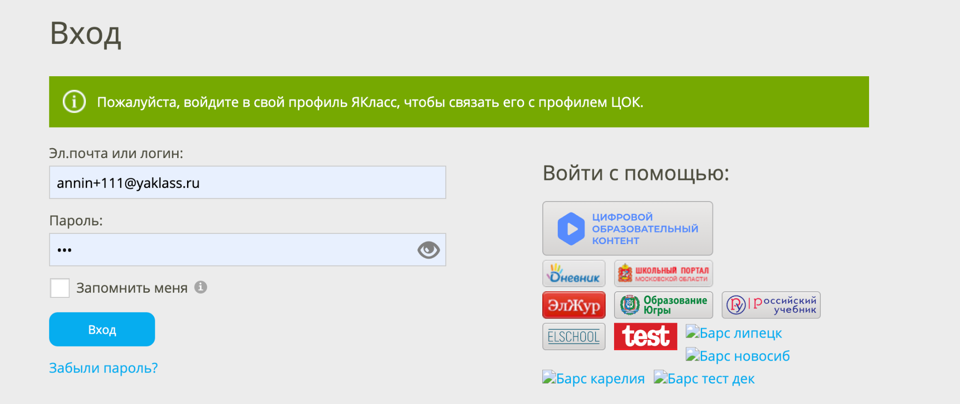
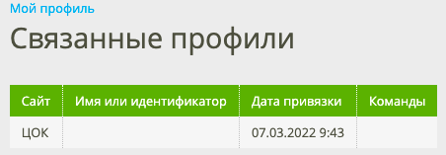
В картинках. Учителям
1
заходим в личный профиль
учителя на https://educont.ru/
1
3
спускаемся к
“образовательные платформы”
2
нажимаем
“активировать контент”
3
4
4
выберете аккаунт для входа, авторизуйтесь в профиле ЯКласс,
4
5
проверяем подтверждение активации
5

Slide 50
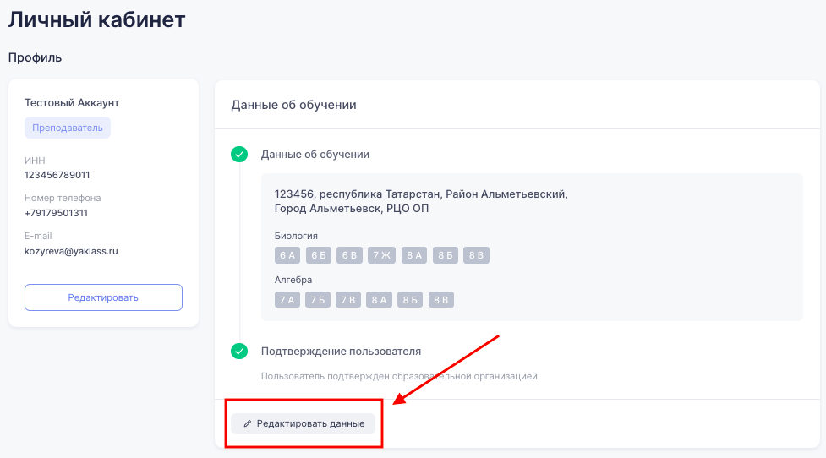
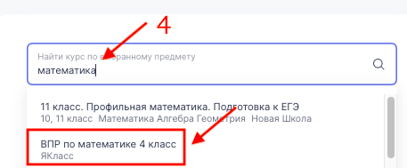
Рекомендуйте предметы ЯКласс своим ученикам
ВИДЕО
зайти в личный кабинет учителя
“редактировать данные”
“добавить предмет”
“добавить класс”
1
найти и рекомендовать курс ЯКласс (поиск по предмету!)

Slide 51
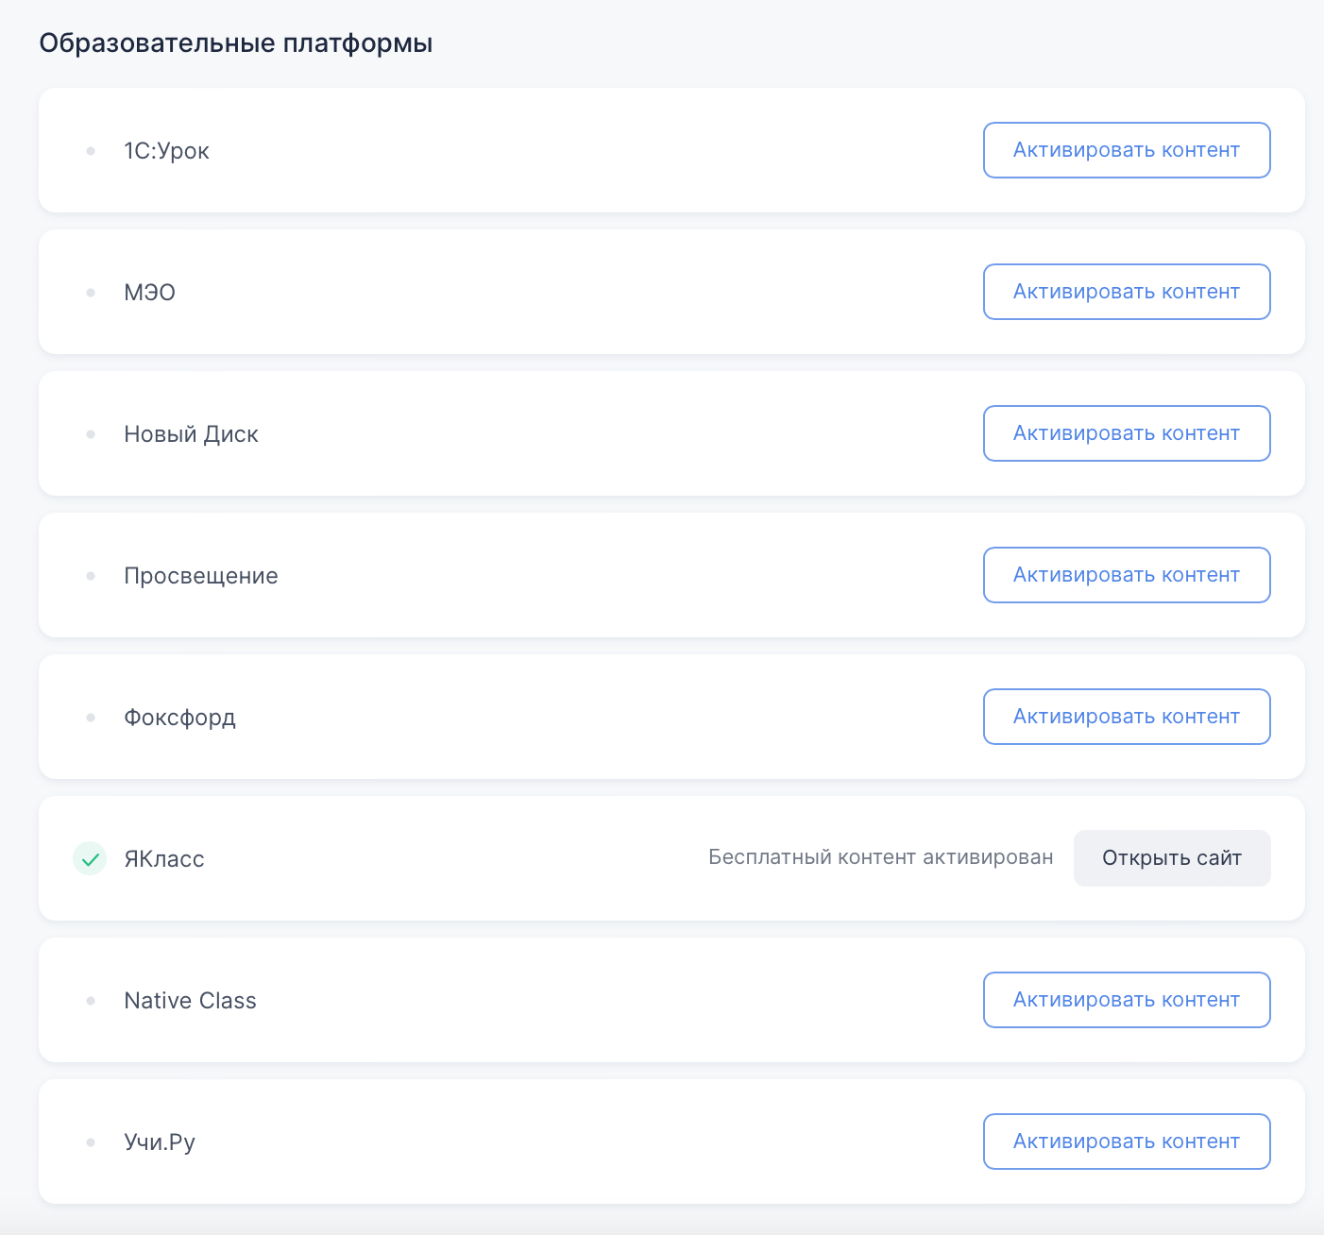
ЯКласс - вход через educont.ru
Бесплатный контент активирован
Верифицированный контент
Полный доступ ко всем предметам и расширенным функциям системы (для обучающихся, для учителей):
Теория
Задания (вариативные)
Тесты для самопроверки
Дополнительные материалы
Блоки подготовки к ОГЭ, ЕГЭ, ВПР
Без ограничений по времени, классу или предмету

Slide 52
Телефон тех.поддержки ЯКласс
8 800 600 04 15
Можно звонить в любое время, бесплатно, работают круглосуточно.
Активация бесплатной подписки ЯКласс через educont.ru.
Для директоров
Видео (5 минут)
Активация бесплатной подписки ЯКласс через educont.ru.
Для родителей
Видео (4 минуты)
Активация бесплатной подписки ЯКласс через educont.ru. Инструкция для учителей
Видео (7 минут)

Slide 53
Дворецкая Юлия Владимировна
Региональный представитель ЯКласс по Санкт-Петербургу и Ленинградской области
Обучение педагогов,
сопровождение и поддержка
dvoreckaya@yaklass.ru
+7 (900) 642-48-49 Бесплатный информационный телефон по РФ: 8-800-600-04-15

